Slide 1

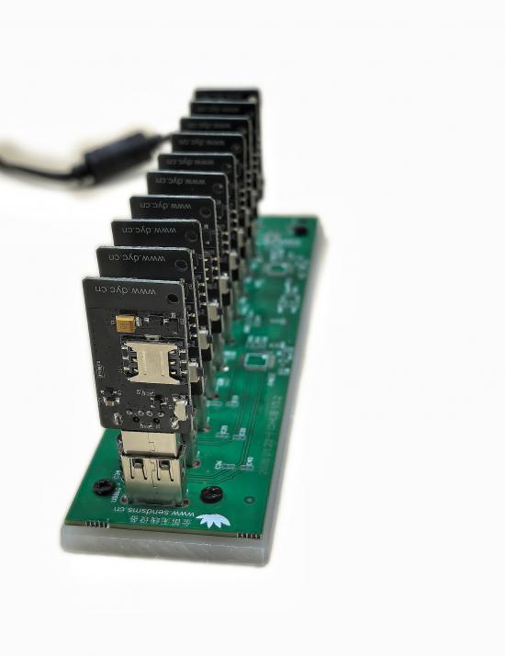
金笛 · 企业级短信通信硬件
短信U盘
插卡即用的短信转发装置
插 SIM 卡、插 USB 供电 —— 收到的短信实时转发到
钉钉群 / 飞书群 / 企业微信群 / 邮箱 / 企业服务器
金笛通信视频号：「短信接收利器 · 短信转发神器」
短信U盘 + 十口扩展底板 · 实拍
U 盘大小 · 工业级模组 · 4G 全网通
产品介绍 · 客户资料
2026 年 10 月

Slide 2
目录
01
产品概况
什么是短信U盘，以及它凭什么替代"一抽屉旧手机"收验证码
P3 — P6
共 4 章 · 18 页
一张U盘，
管住所有短信
02
核心能力
六大核心功能、双版本对比、九种推送通道与技术规格
P7 — P11
03
部署与扩展
从"它是什么"到"怎么部署"，再到"哪些业务在用"，按客户选型的思考顺序展开。
三步上电即用，十口扩展底板从 1 张卡平滑扩到几十张卡
P12 — P14
04
应用与答疑
电商核验、运维告警等五大场景，与六个高频疑问
P15 — P18
金笛短信U盘 · 产品介绍
02 / 18

Slide 3
01
CHAPTER 01
产品概况
先讲清楚它是什么——插卡即用的工业级短信接收转发装置，以及它凭什么替代一抽屉旧手机。
金笛短信U盘
03 / 18

Slide 4
什么是金笛短信U盘
U 盘大小的工业级短信转发装置
插卡、插 USB 供电即可工作：自动接收运营商短信，实时转发到钉钉 / 飞书 / 企业微信群、邮箱或企业服务器。
即插即用
上电约 30 秒完成网络注册，无需驱动、无需电脑、零学习成本
工业级稳定
4G 全网通通信模组 + 主控芯片，硬件级接收，7×24 小时不间断
集中管理
一部手机或一个工作群，统一管理多张 SIM 卡收到的短信
✓
两大核心功能：接收短信 + 转发短信，一条不漏。
短信U盘插入十口扩展底板 · 实拍
金笛短信U盘 · 产品介绍
04 / 18

Slide 5
为什么不用旧手机收码
传统手机收码方案 与 金笛短信U盘 的五维对比
对比维度
传统手机收码方案
金笛短信U盘
设备稳定性
手机长期充电易发热、电池老化、系统弹窗干扰
工业级通信模组，无操作系统干扰，7×24 小时稳定运行
安全隐患
多部手机长期充电，存在电池过热、火灾风险
低功耗硬件、无电池，USB 5V 供电安全可靠
管理效率
短信分散在多部手机，需人工逐个查看，易遗漏
所有短信统一转发至一个工作群，集中查看、不遗漏
运维成本
手机故障率高，需频繁更换设备、人工看管
硬件故障率低，免维护，大幅降低长期运维成本
扩展能力
增加通道需新增手机，占用空间大、管理混乱
U 盘体积小巧，搭配十口底板平滑扩容至数十路
✓
结论：用工业级硬件替代「一抽屉旧手机」，更安全、更省心、更能扩展。
金笛短信U盘 · 产品介绍
05 / 18

Slide 6
工作原理：接收 — 解析 — 转发
一条短信从运营商基站到工作群的完整链路
</>
运营商基站
4G 通信模组
主控芯片解析
HTTP 推送
目标平台
短信经无线信道下发
注册网络，监听短信
号码 / 时间 / 正文
POST JSON 请求
群聊 / 邮箱 / 服务器
SIM 卡流量通道
WiFi 网络通道（WiFi 版）
利用 SIM 卡自身移动数据上网转发，每月流量消耗约 1~2MB，绝大多数含流量的 SIM 卡均可覆盖
设备连接本地 WiFi 经局域网上网，不消耗 SIM 卡流量；Web 界面配置，适合无流量套餐场景
收到即转发，正常情况秒级到达目标平台；延迟主要取决于运营商网络与目标平台（钉钉 / 飞书等）的接口响应。
推送内容字段：sender（发送者号码）· message（短信内容）· timestamp（接收时间戳）——目标平台收到请求后呈现到群聊、邮件或业务系统，完成端到端转发闭环。
金笛短信U盘 · 产品介绍
06 / 18

Slide 7
02
CHAPTER 02
核心能力
六大核心功能、两个版本、十种推送通道——把"能不能用、好不好用"讲透。
金笛短信U盘
07 / 18

Slide 8
六大核心功能
每一项，都对应收码场景的一个真实痛点
短信实时转发
多平台推送
4G 全网通
收到即转发至目标平台，延迟低、不丢包
钉钉 / 飞书 / 企业微信 / 邮箱 / 自定义 HTTP
移动 / 联通 / 电信 / 广电及主流虚拟运营商
多路集中管理
即插即用免配置
7×24 稳定运行
单机 1 卡；十口底板 10 卡在线、统一进一个群
流量版上电即用；WiFi 版 Web 一次配置
工业级通信模组，机房等全天候场景适用
USB 5V 供电，整机功耗低：插服务器 USB 口、充电器、移动电源都能长期工作。
金笛短信U盘 · 产品介绍
08 / 18

Slide 9
流量标准版 与 WiFi 版
有流量选标准版；没流量或部署地有 WiFi，选 WiFi 版
流量标准版
WiFi 版
上电即用 · 免配置
Web 界面 · 一次性配置
网络通道
网络通道
SIM 卡自身移动数据流量（4G / GPRS）
本地 WiFi 无线网络，经局域网访问互联网
流量消耗
流量消耗
每月约 1~2MB，仅转发短信时消耗
不消耗 SIM 卡流量
配置方式
配置方式
即插即用，上电即可工作，无需任何配置
浏览器 Web 界面配置（默认 192.168.4.1）
适用场景
适用场景
SIM 卡含流量套餐、部署位置无 WiFi
SIM 卡无流量套餐、部署位置有 WiFi 覆盖
两个版本共同点：均支持移动 / 联通 / 电信 / 广电及虚拟运营商；转发目标一致（钉钉 / 飞书 / 企业微信 / 邮箱 / 自定义 HTTP）。
金笛短信U盘 · 产品介绍
09 / 18

Slide 10
十种推送通道，可同时启用
一条短信到达，多处同步送达
POST JSON
GET 请求
PUSH FORMAT · 推送格式示例
✓
通用 HTTP POST，JSON 格式
✓
URL 参数方式，自动 URL 编码
{
"sender": "发送者号码",
"message": "短信内容",
"timestamp": "时间戳"
}
钉钉机器人
飞书机器人
✓
Webhook URL，可选 Secret 加签
✓
Webhook URL，文本消息
企业微信机器人
邮箱推送
✓
Webhook URL，群通知
✓
SMTP 发信，转发到 QQ 等邮箱
所有通道可同时启用：同一条短信，既进钉钉群，也发邮箱，再推一份到企业自有服务器。此外还支持 WhatsApp 消息推送。
Bark
PushPlus
✓
iOS 推送服务，服务器 URL
✓
微信公众号推送，支持 HTML
Server酱
自定义模板
✓
SendKey 推送，支持 Markdown
✓
{sender} / {message} / {timestamp} 占位符
WiFi 版推送通道可随时在 Web 界面增删调整；流量版出厂即按约定目标推送。
金笛短信U盘 · 产品介绍
10 / 18

Slide 11
技术规格参数
工业级设计：宽温、低功耗、全网通
参数项
规格说明
产品形态
U 盘式便携设备，USB Type-A 接口
供电方式
USB 5V 供电，可接服务器 USB 口、充电器、移动电源
通信制式
4G 全网通（LTE FDD / LTE TDD / WCDMA / TD-SCDMA / GSM / EDGE）
支持运营商
中国移动、中国联通、中国电信、中国广电及主流虚拟运营商
SIM 卡接口
标准 SIM 卡（3V / 1.8V 自适应），缺口朝左上角插入
天线
内置高增益天线
短信格式
文本（Text）与 PDU 格式，支持长短信自动拼接
转发协议
HTTP / HTTPS POST（JSON）、SMTP 邮件推送
工作温度
-20℃ ~ +70℃（工业级）
存储温度
-40℃ ~ +85℃
整机功耗
待机 < 0.5W，工作峰值 < 2W
注：以上参数为典型规格，具体以实际出货型号说明书为准。
金笛短信U盘 · 产品介绍
11 / 18

Slide 12
03
CHAPTER 03
部署与扩展
从一张卡到几十张卡——三步上电、十口底板、级联扩容，随业务增长平滑扩展。
金笛短信U盘
12 / 18

Slide 13
三步上电，零门槛部署
流量版即插即用；WiFi 版浏览器配置一次
流量标准版 · 上电即用
WiFi 版 · Web 一次性配置
1
SIM 卡缺口朝左上角，插入卡槽
1
插卡并接 USB 供电，设备默认开启 AP 热点
2
插入任意标准 USB 口（充电器 / 电脑 / 集线器均可）
2
电脑或手机连接设备 WiFi 热点
3
浏览器访问 192.168.4.1（admin / admin123）
3
等待约 30 秒完成网络注册，指示灯正常
4
配置本地 WiFi，选择推送方式并填入 Webhook
4
扫码加入接收群，发一条测试短信验证
5
保存后自动重启连网，发送测试短信验证
✓
WiFi 版具备断网缓存与自动重连机制——网络恢复后自动补发缓存短信，重要消息一条不丢。
金笛短信U盘 · 产品介绍
13 / 18

Slide 14
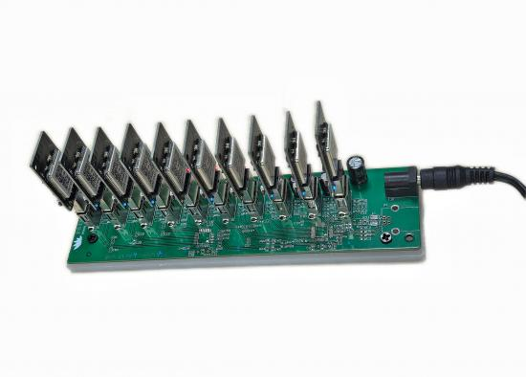
从 1 张卡到几十张卡
金笛十口 USB 扩展底板 · 企业级短信接收矩阵
1
10
N
台 U 盘
卡同时在线
组级联扩展
管理 1 张 SIM 卡
一组十口底板
几十路通道
独立供电
底板内置独立供电模块（5V/5A 适配器），每口供电充足稳定
统一转发
10 张卡收到的短信，统一转发至同一个目标工作群
配套工具
WiFi 版配置工具软件：批量配置转发目标、查询日志与状态
U 盘体积小巧、即插即用——业务增长时加卡加底板即可，无需更换整体方案。
十口扩展底板 + 短信U盘阵列 · 实拍
金笛短信U盘 · 产品介绍
14 / 18

Slide 15
04
CHAPTER 04
应用与答疑
五大典型场景 + 高频疑问——看完就能判断适不适合你的业务。
金笛短信U盘
15 / 18

Slide 16
五大典型应用场景
从电商运营到物联网，凡是"短信必达、集中查看"的场景
电商账号核验
运维告警通知
政务平台验证
多账号安全校验
物联网短信回传
批量店铺账号的注册、登录、支付验证码，集中托管数十张卡，统一进运营群，不漏看
服务器与监控系统的告警短信实时转发到钉钉 / 飞书群，值班人员群内接收，无需专人盯守
实名认证与短信验证的稳定硬件通道，7×24 小时不间断，满足政务高可靠要求
财务、人事、CRM、OA 等平台验证码统一进入指定群，由授权人员统一处理
工控终端、物联网设备以短信上报状态，自动转发至企业数据平台集中采集
金笛通信视频号：短信转发功能为工业控制、安防报警、远程监测、车载通信等物联网场景提供稳定可靠、易于集成的新方案。
金笛短信U盘 · 产品介绍
16 / 18

Slide 17
常见问题
选型前，客户最常问的六个问题
Q
需要连接电脑才能工作吗？
Q
每月消耗多少流量？
不需要。任意 USB 电源（充电器、移动电源）即可独立工作，仅 WiFi 版首次配置建议连电脑。
仅转发短信时消耗移动数据，每月约 1~2MB，绝大多数含流量的 SIM 卡都能轻松覆盖。
Q
短信转发有延迟吗？
Q
能转发到企业自己的服务器吗？
收到即转发，正常秒级到达；延迟主要取决于运营商网络与目标平台接口响应。
可以。自定义 HTTP URL 推送，业务系统通过 API 自动解析处理，实现深度集成。
Q
最多可以管理多少张 SIM 卡？
Q
WiFi 版断网后短信会丢失吗？
单台管理 1 张；配合十口 USB 集线器一组管理 10 张，支持多组同时使用。
不会。断网缓存 + 自动重连，网络恢复后自动补发缓存短信，一条不丢。
金笛短信U盘 · 产品介绍
17 / 18

Slide 18
金笛短信U盘
让每一张 SIM 卡的短信，进对群
即插即用 · 集中管理 · 工业级稳定 · 从 1 张卡平滑扩容到几十张
欢迎索取产品简介与报价，也可申请试用
资料来源：dyc.cn 金笛文档中心 · 金笛通信视频号 · 18 / 18

